Slide 1
35. LES NOMBRES JUSQU’À 20 La monnaie : composer et calculer des sommes jusqu’à 10 €
Réservé à la vidéoprojection
Notes:
Aujourd’hui, nous allons travailler avec la monnaie jusqu’à 10 €.

Slide 2
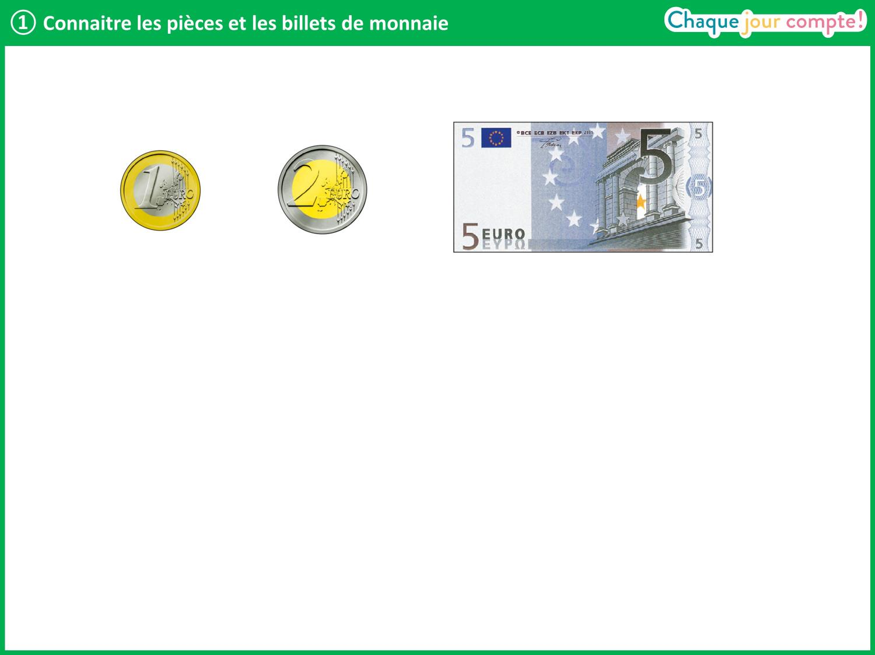
Notes:
Distribuez les portemonnaies. Qu’avez-vous dans vos portemonnaies ?
→ Il y a des pièces de 1 euro, des pièces de 2 euros et un billet de 5 euros.

Slide 3
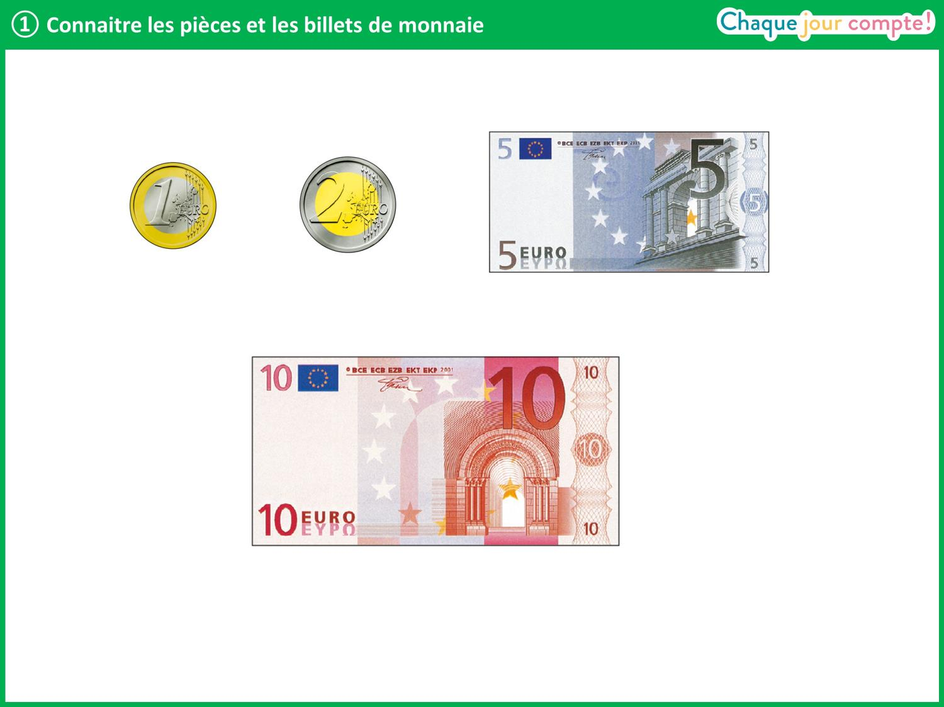
Notes:
Distribuer un billet de 10 € par élève.
Aujourd’hui, on va ajouter le billet de 10 euros.

Slide 4
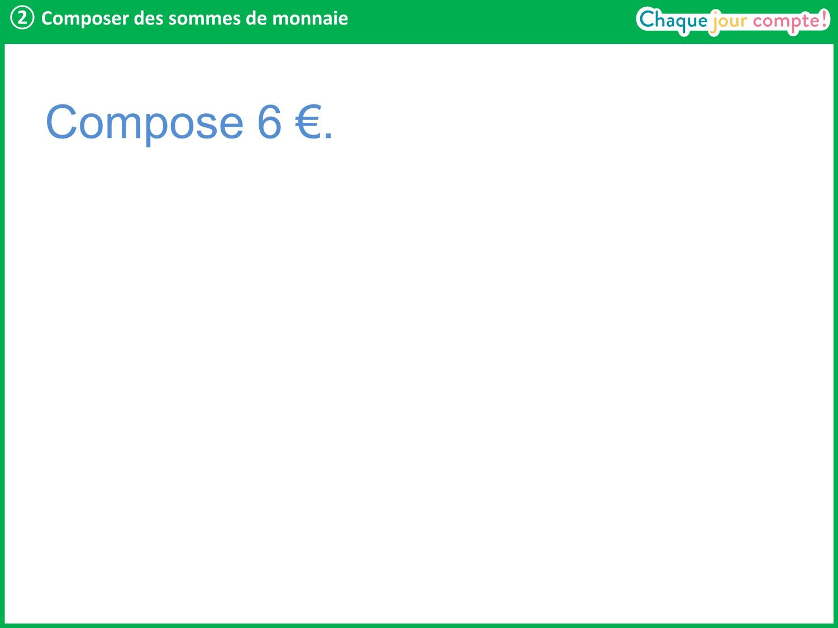
Notes:
Mettez 6 euros devant vous en vous servant des pièces et des billets de votre portemonnaie.

Slide 5
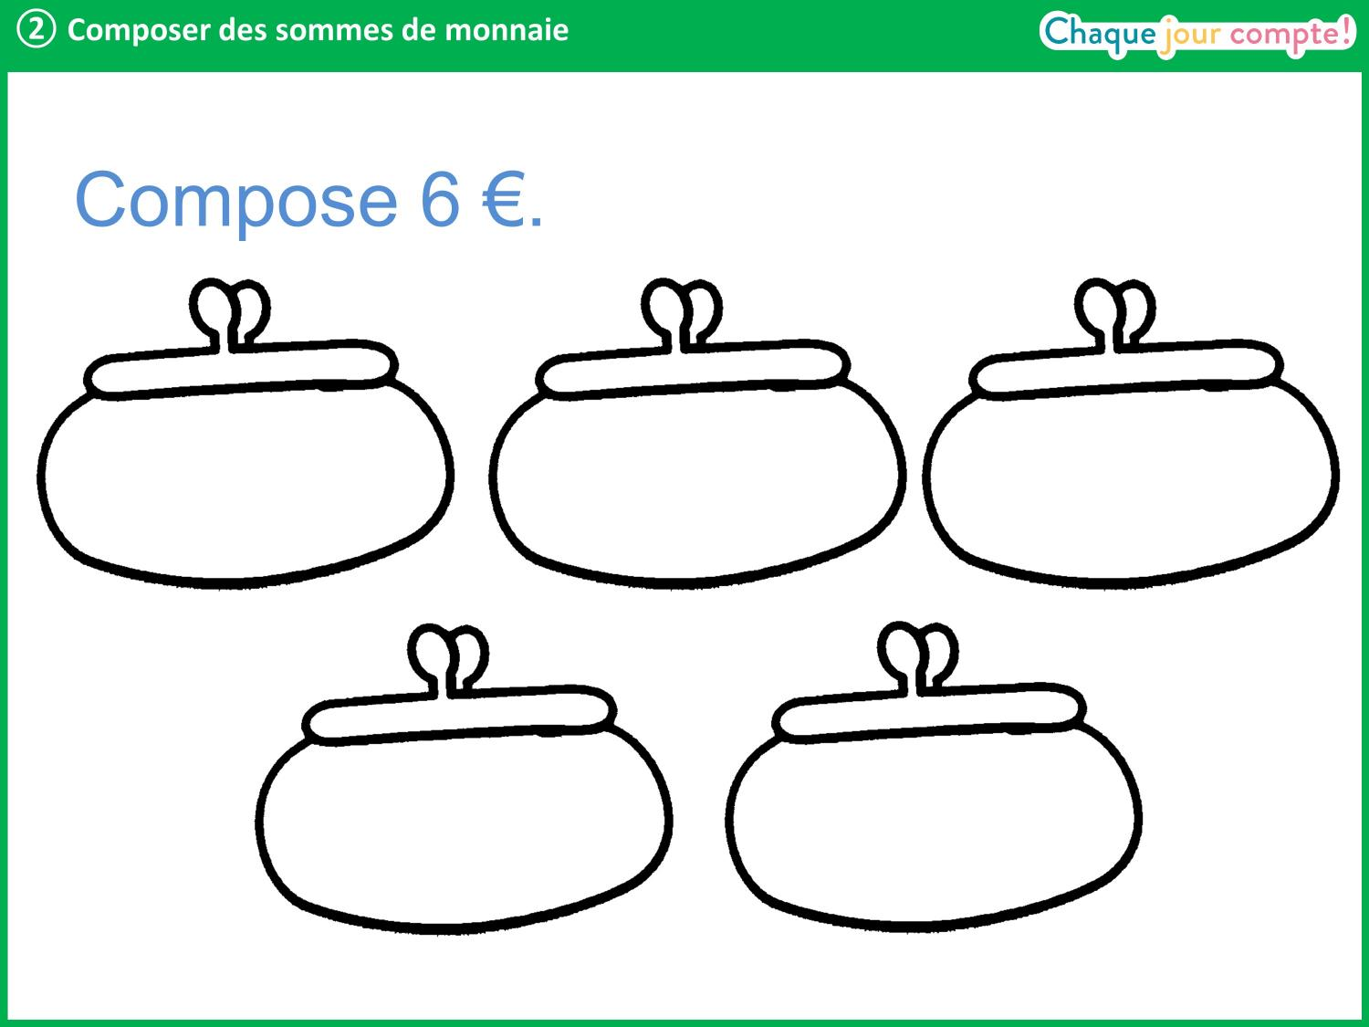
Notes:
Corrigez en faisant verbaliser aux élèves les 5 solutions possibles :
un billet de 5 € et une pièce de 1 € ;
trois pièces de 2 € ;
deux pièces de 2 € et deux pièces de 1 € ;
une pièce de 2 € et 4 pièces de 1 € ;
six pièces de 1 €.
Remplir tous les portemonnaies avec les différentes façons de faire 6 euros (avec du matériel aimanté ou en dessinant les pièces et billet).

Slide 6
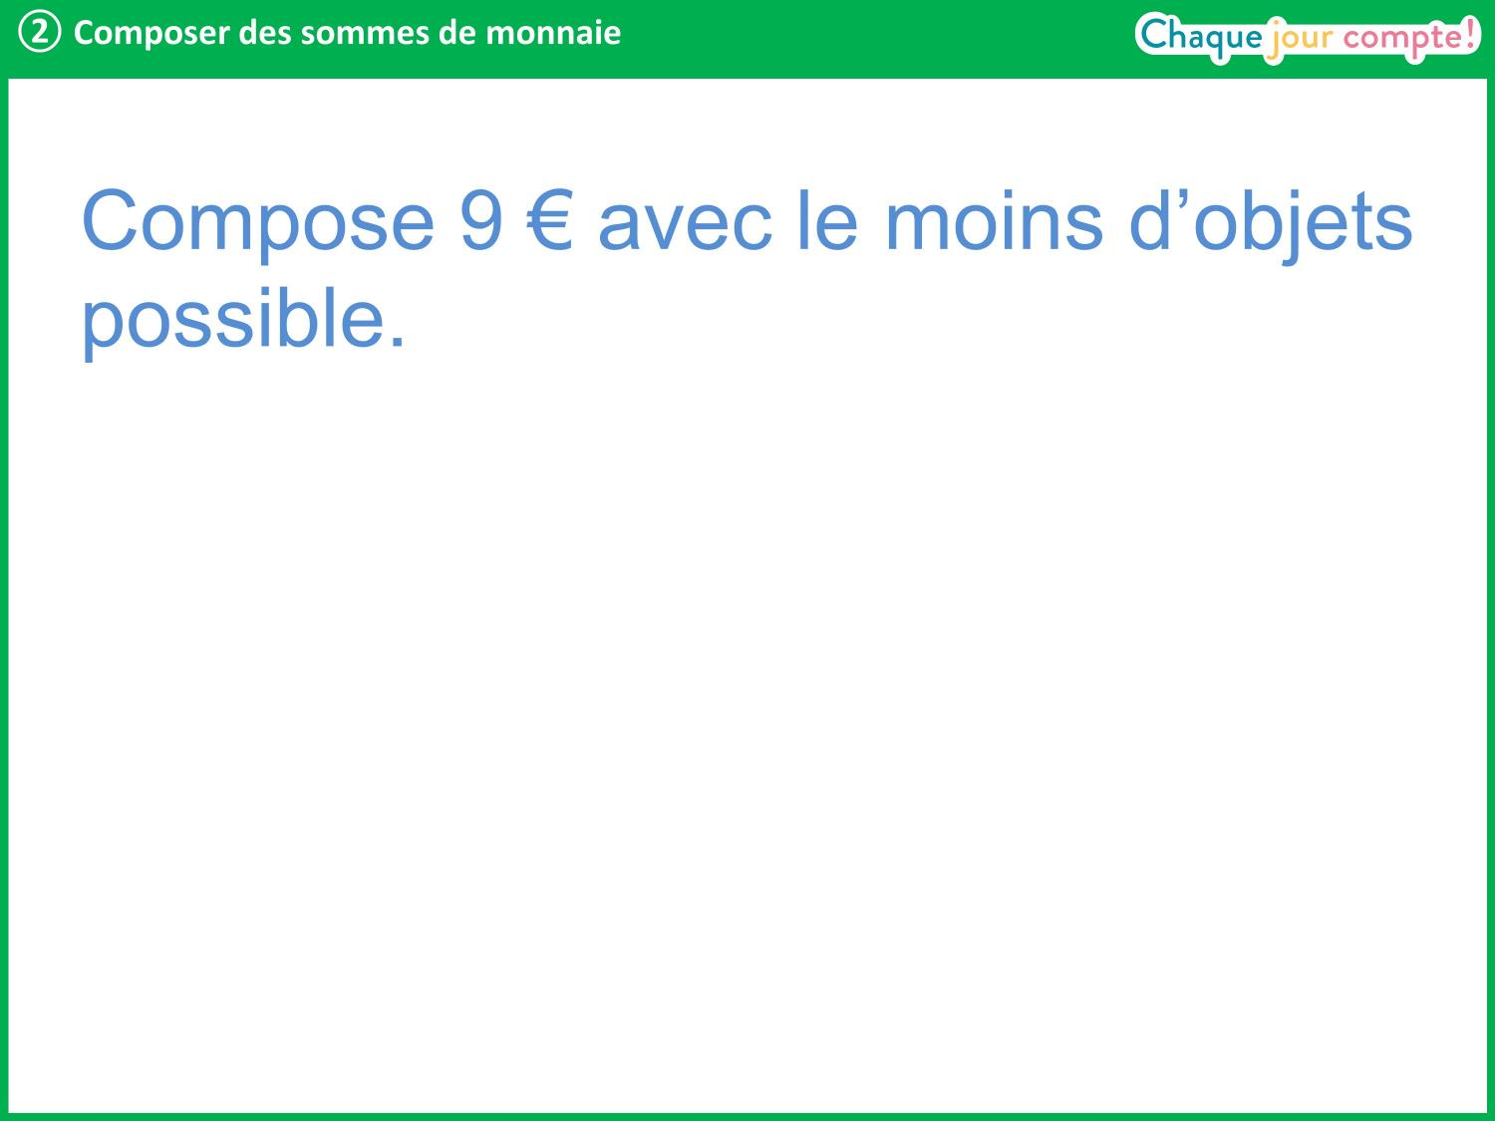
Notes:
Maintenant, composez 9 euros. Il y a beaucoup de possibilités mais on va essayer d’utiliser le moins de pièces et de billets possible. Par exemple, on ne va pas utiliser 9 pièces de 1 euro.
Passer dans les rangs et aider les élèves en les amenant à faire des échanges : tu as utilisé plusieurs pièces de 1€, avec quoi peux-tu les échanger ?
Réponse attendue : 5 € + 2 € + 2 €.

Slide 7
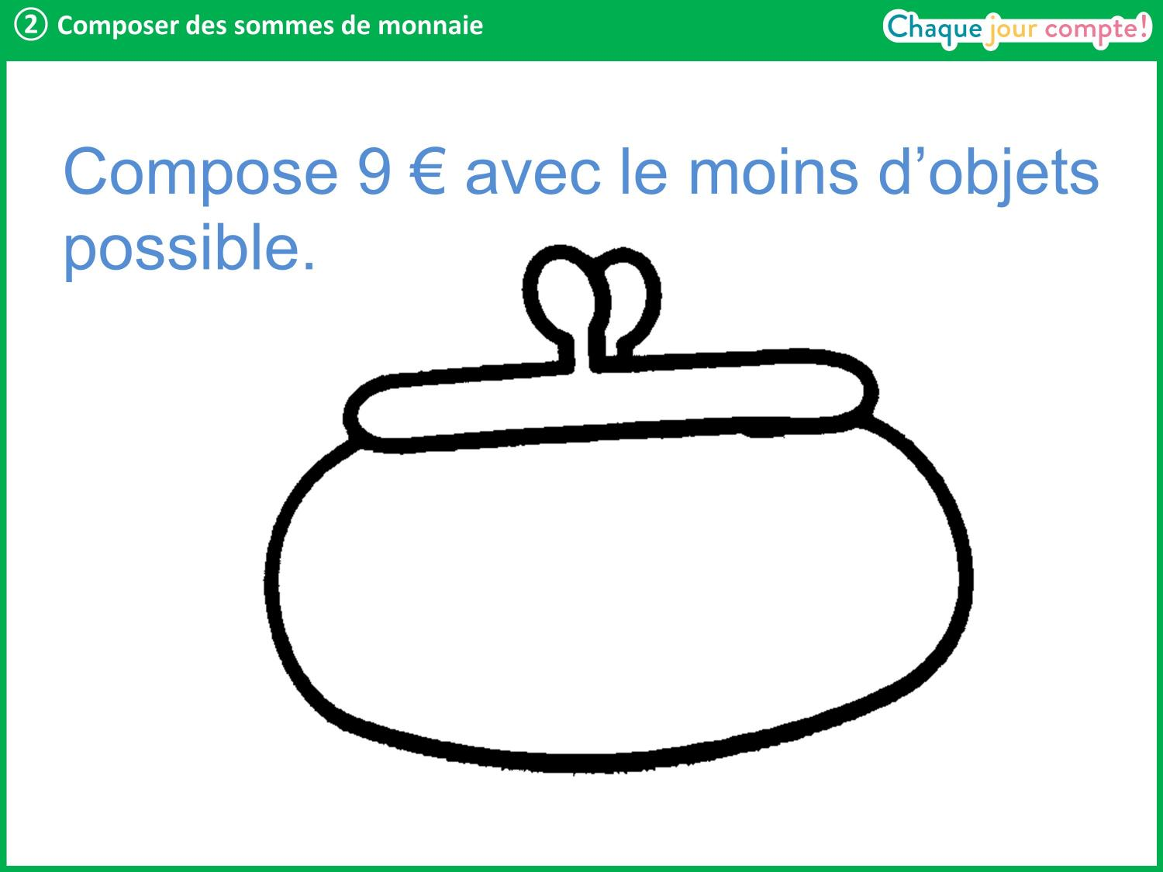
Notes:
Interroger un élève et afficher (ou dessiner) sa proposition. Demander à la classe de valider : est-ce que cela fait bien 9 € ? Est-ce que la consigne est respectée ? Peut-on utiliser moins d'objets ? (Si c’est le cas, procéder aux échanges.)

Slide 8
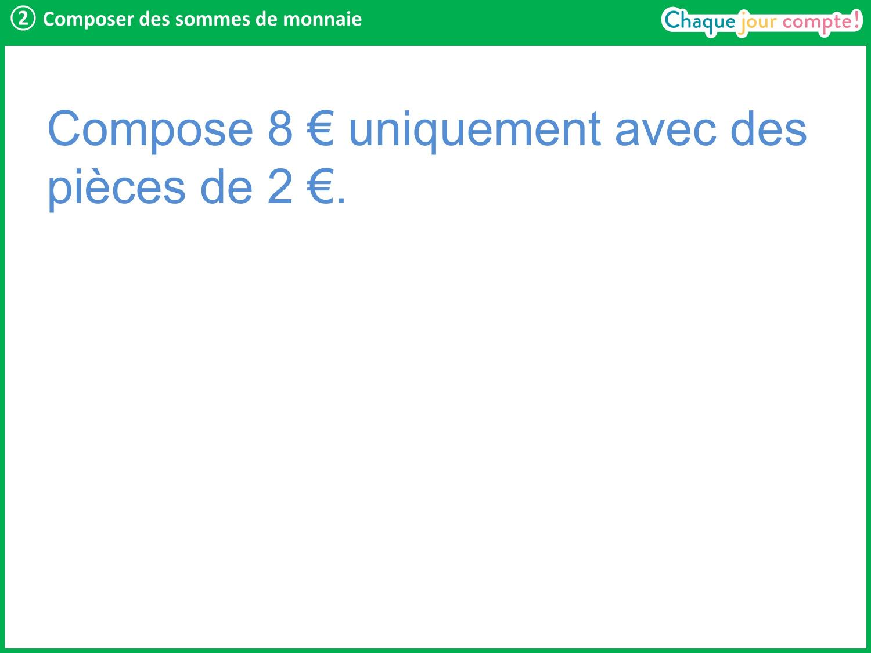
Notes:
Maintenant, composez 8 euros en utilisant uniquement des pièces de 2 €. Il n’y a qu’une solution. Passer dans les rangs et rappeler la consigne si nécessaire.
Réponse attendue : quatre pièces de 2 €.

Slide 9
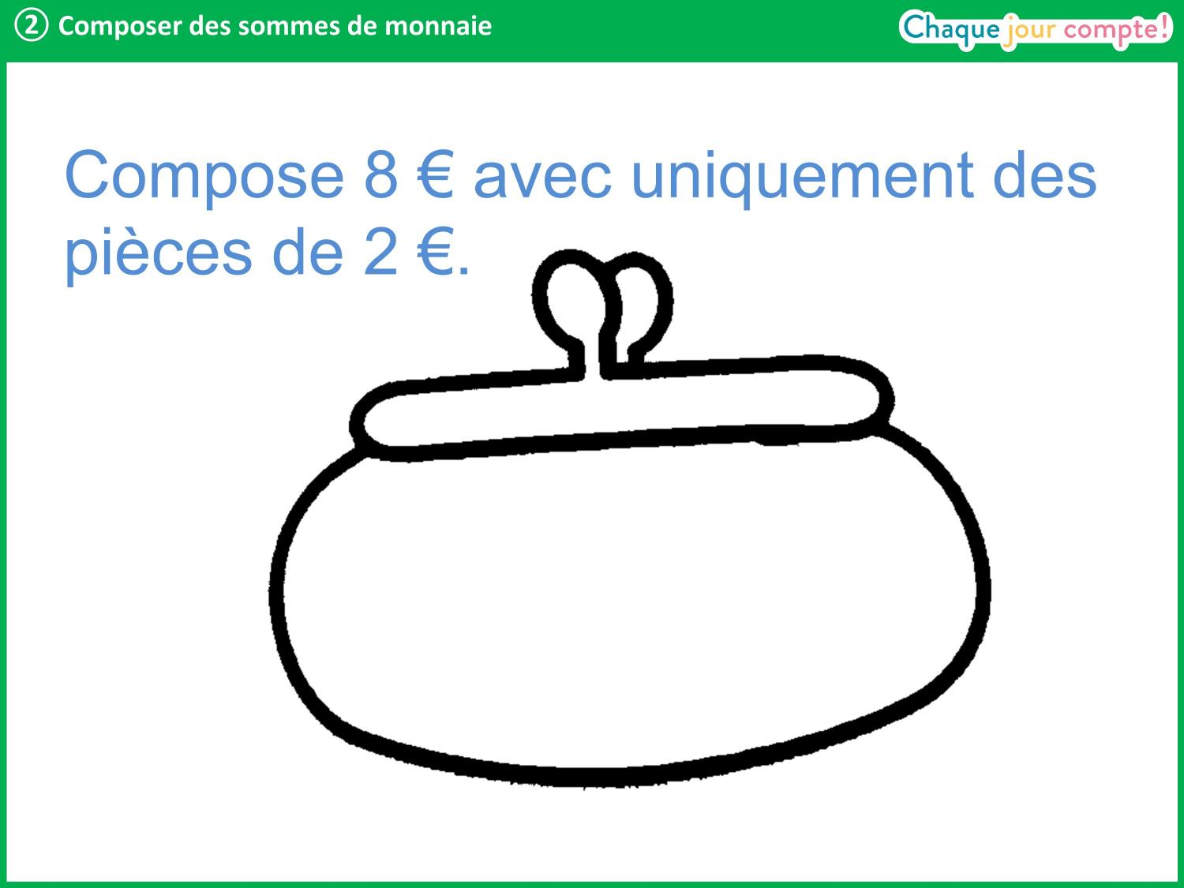
Notes:
Interroger un élève et afficher (ou dessiner) sa proposition. Demander à la classe de valider : est-ce que cela fait bien 8 € ? Est-ce que la consigne est respectée ? Y a-t-il uniquement des pièces de 2 € ?

Slide 10
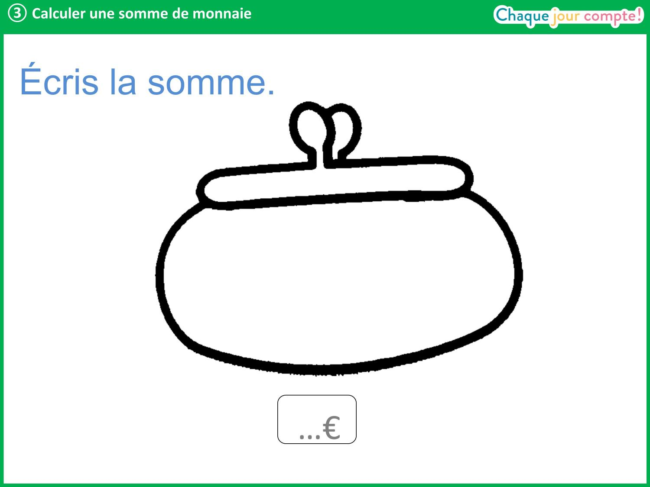
Notes:
Maintenant, on va faire le contraire : des pièces et des billets vont s’afficher dans le portemonnaie. Écrivez sur vos ardoises combien il y a d’euros en tout dans le portemonnaie.

Slide 11
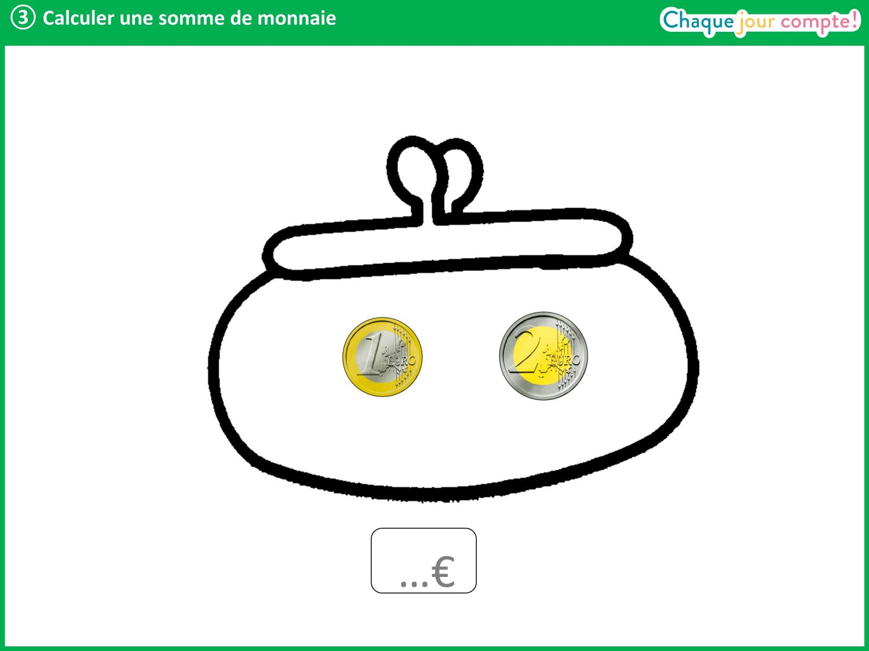
Notes:
Laisser un temps de recherche de 40 secondes et procéder à la correction.​
Faire remarquer qu’on commence par la pièce qui a le plus de valeur, puis on ajoute. Pointer les pièces en même temps : 2 € plus 1 €, ça fait 3 €.​

Slide 12
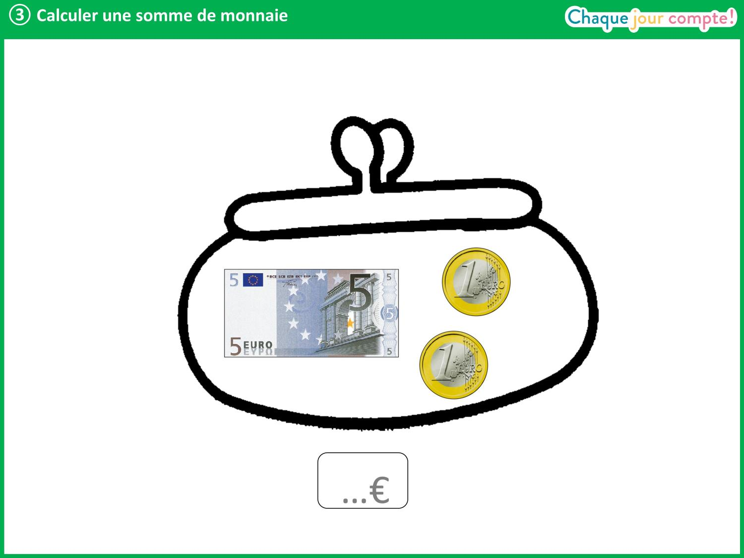
Notes:
Réponse attendue : 7 €.

Slide 13
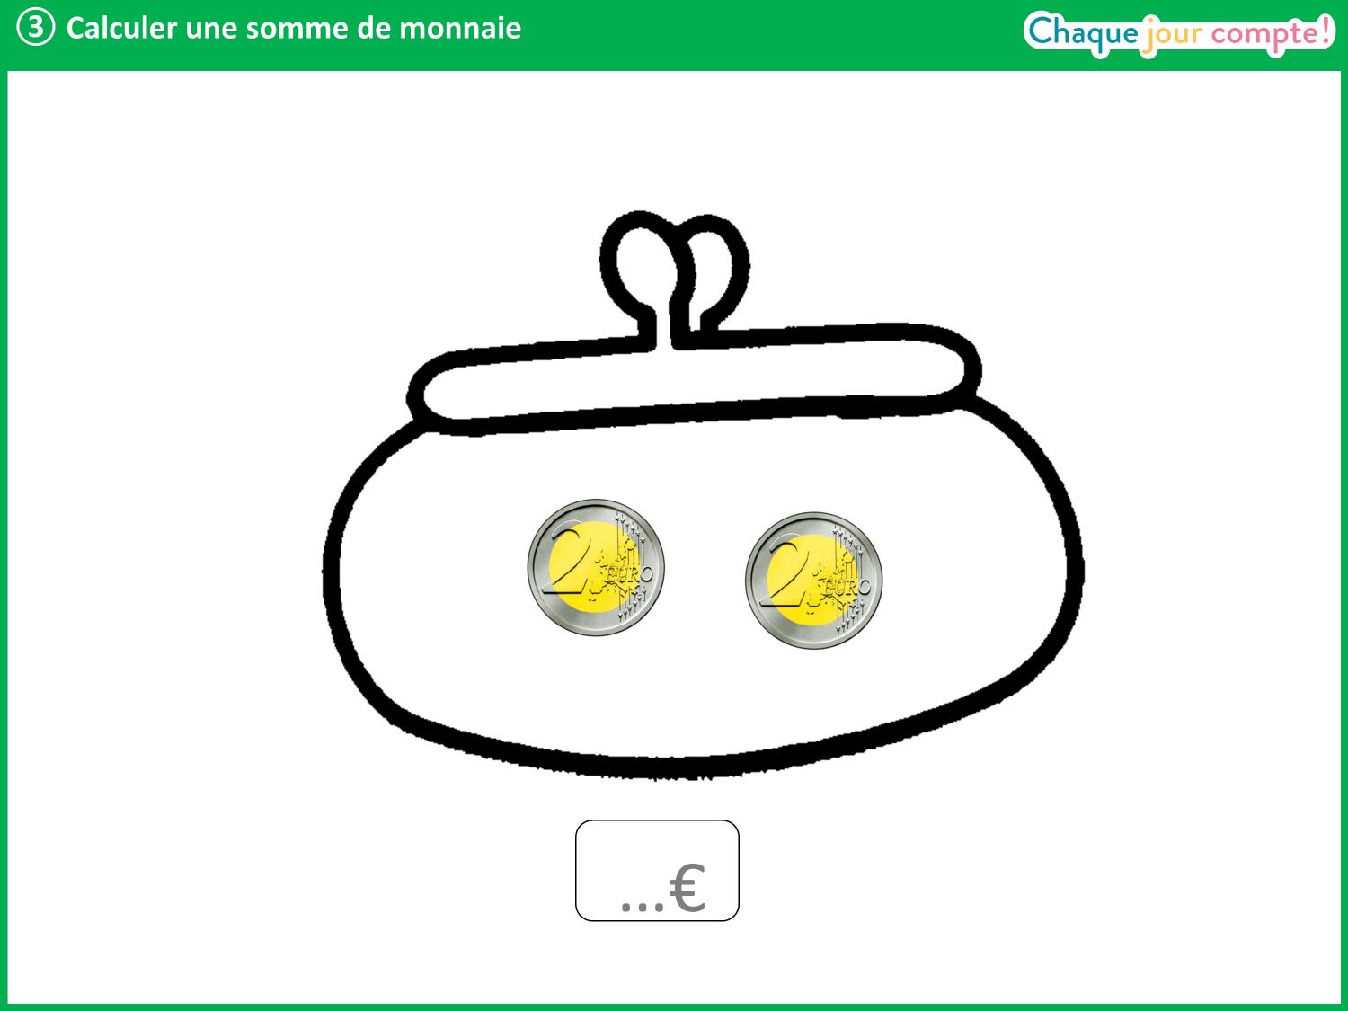
Notes:
Réponse attendue : 4 €.

Slide 14
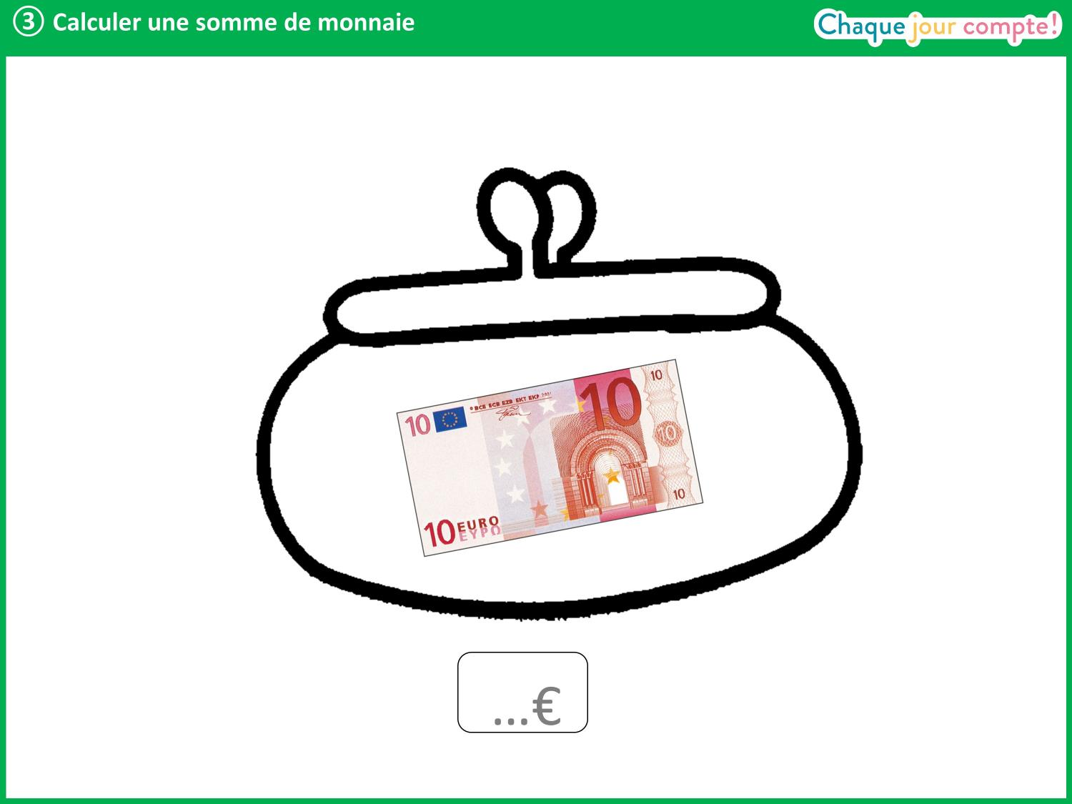
Notes:
Réponse attendue : 10 €.

Slide 15
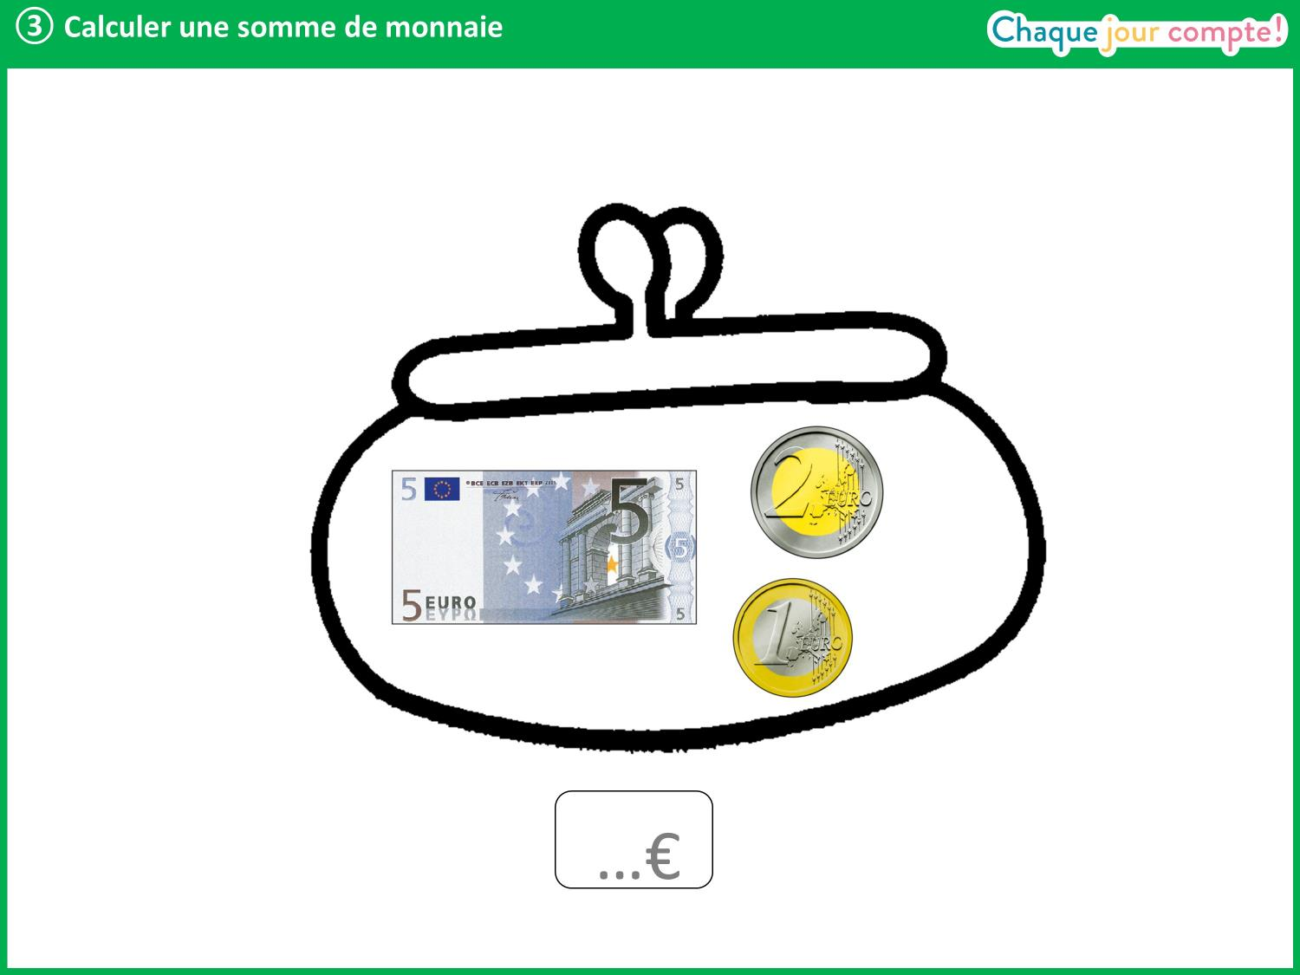
Notes:
Réponse attendue : 8 €.

Slide 16
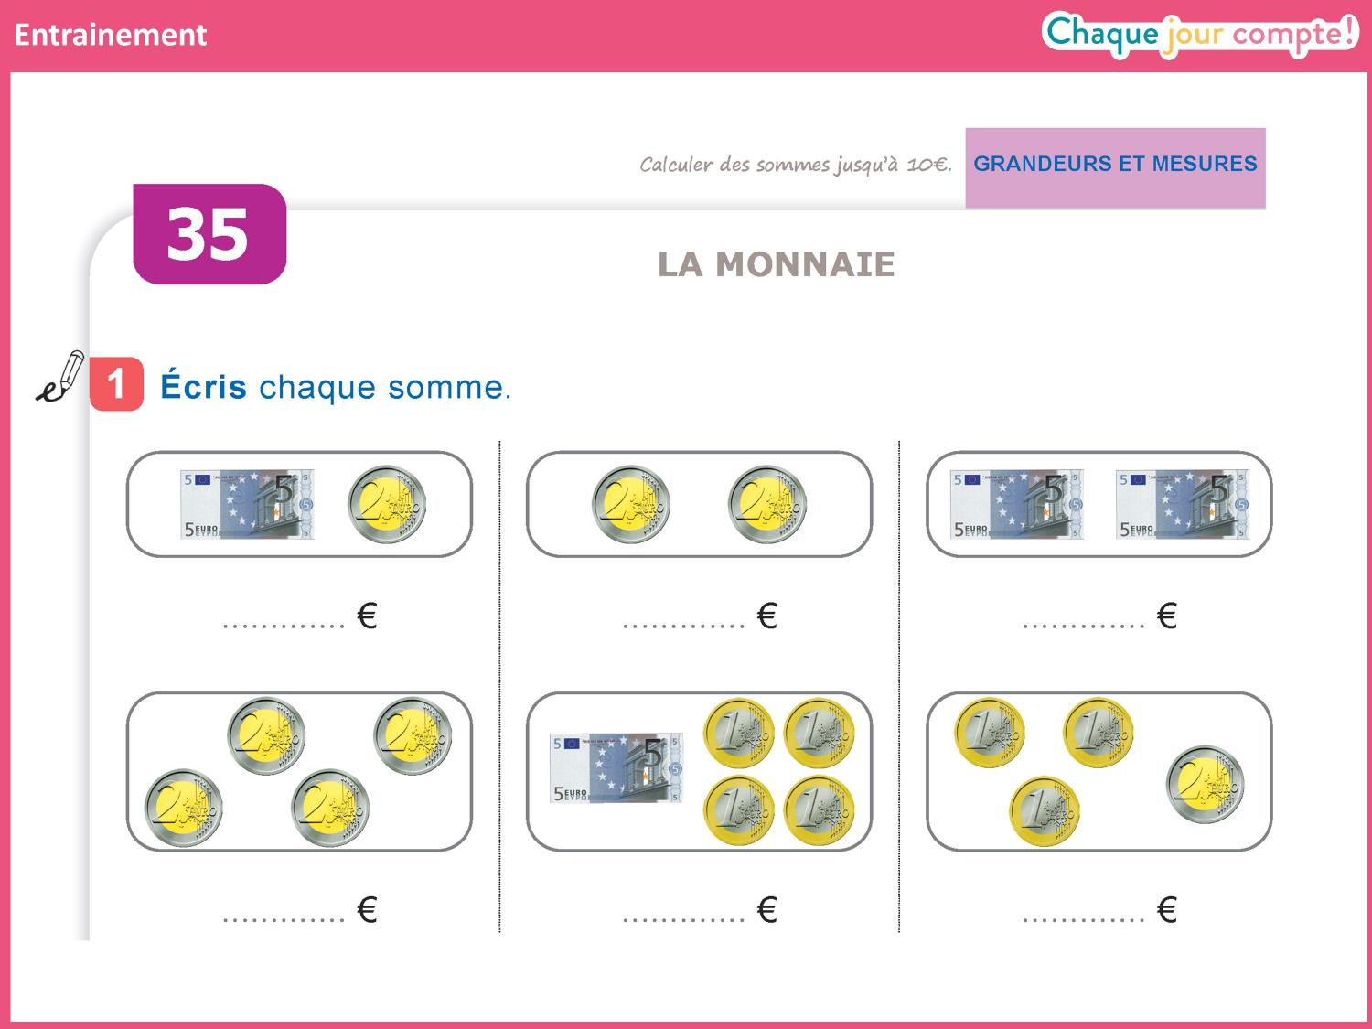

Slide 17
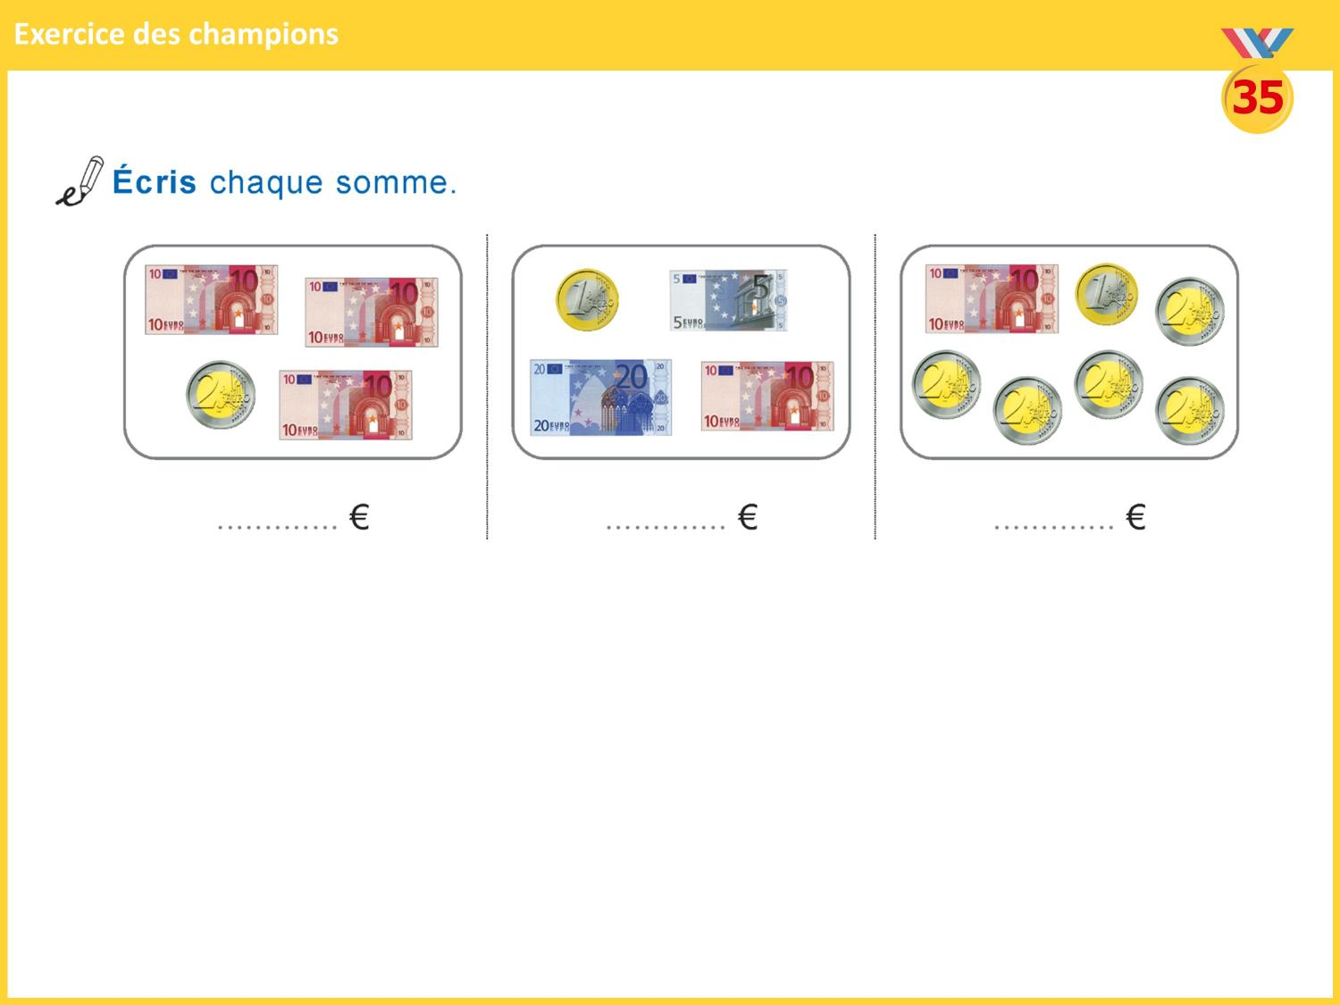
Notes:
Il s’agit ici de dénombrer des sommes d’argent jusqu’à 40 €.

Slide 18
